Slide 1
Eingangs-
schicht
Zwischen-schicht
Ausgabe-schicht
Feature Set

Slide 2
Wind > 30
Temp > 14
ja
nein
ja
nein
Baumtiefe
Temp > 12
Druck > 900
…
Wind > 9
Niederschlagsmenge > 200
ja
nein
ja
nein
ja
nein
ja
nein
…
…
…
…
Prognose Grenzwertüberschreitung True/False
…
Prognose Grenzwertüberschreitung True/False
Prognose Grenzwertüberschreitung True/False
…
Prognose Grenzwertüberschreitung True/False
Anzahl gebildeter E-Bäume

Slide 3
Daten laden
Feature Set extrahieren
Transformation
Modell
Vorhersage
Prozess
Zusammenhangsanalyse
Vektorizing
Modell Parameter Training-/Testdaten
Schritte
DataFrame
VektorAssember OneHotEncoder
CrossValidator Estimator Evaluator
Spark

Slide 4
Jupyter Notebook / Lokaler Rechner
Datentransformation
Datenvisualisierung
ML
Pandas
Tensorflow/Keras
scikit-learn
scikit-learn

Slide 5
Wording: Feature = Merkmal = Attribut = Spalte im Datensatz
Feature Selektion
Auswahl der Merkmale
Aussagekräftige Merkmale identifizieren (hinsichtlich Zielgröße)
Irrelevante Merkmale löschen
Redundante und hochkorrelierende Merkmale auflösen
…
Feature Set
Feature Transformation
ML
Umformung der Merkmale
Korrekte Typisierung
Behandlung von fehlenden Werten
Merkmale skalieren
Neue Merkmale ableiten
…
Durchführung der Prognose
Auswahl von ML Verfahren
Aufteilung der Datenmenge (Training/Test/Validierung)
Modellvalidierung sowie Optimierung der Hyperparameter
…

Slide 6
Vertikal: Merkmal löschen
MESSDATUM | WIND MAX | NIEDER SCHLAGS MENGE | SONNEN STUNDEN | STANDORT UMGEBUNG | …
2012-01-01 | NULL | 15.3 | 0 | Verkehr
2012-01-01 | NULL | 5.6 | 0 | Hintergrund
2012-01-02 | NULL | 3.1 | 2 | NULL
2012-01-02 | NULL | 10.8 | 1 | Industrie
2012-01-02 | NULL | 12.5 | NULL | Industrie
Einzelfall: Fehlende Werte ersetzen
Horizontal: Datensatz löschen

Slide 7
MESSDATUM | JAHRES ZEIT Fruehling | JAHRES ZEIT Sommer | JAHRES ZEIT Herbst | JAHRES ZEIT Winter
2012-02-01 | 1 | 0 | 0 | 0
2012-07-22 | 0 | 1 | 0 | 0
2012-10-09 | 0 | 0 | 1 | 0
2012-12-12 | 0 | 0 | 0 | 1
MESSDATUM | JAHRES ZEIT
2012-02-01 | Frühling
2012-07-22 | Sommer
2012-10-09 | Herbst
2012-12-12 | Winter
One-Hot Encoding

Slide 8
Aufteilung geschieht zufallsbasiert!
Hier: Ziehen ohne Zurücklegen
Training
(70%)
Daten zum „Anlernen“ des Neuronalen Netzes
Gesamte Daten
Test
(30%)
Daten zur Überprüfung der Prognosequalität des Neuronalen Netzes

Slide 9
Training
(70%)
Training
(60%)
Test
(20%)
Test
(30%)
Validierung
(20%)
Validierungdaten zur Anpassung der Hyperparameter des neuronalen Netzes

Slide 10
Feed Forward
+ Dropout
+ Varianten Aktivierungsfunktionen
+ Anpassung Netzstruktur (Schichten/Neuronen)
+ Resampling
+ Parameteroptimierung über Rastersuche

Slide 12
Feed Forward
Rekurrentes NN
+ Dropout
+ Varianten Aktivierungsfunktionen
+ Anpassung Netzstruktur (Schichten/Neuronen)
+ Resampling
+ Parameteroptimierung über Rastersuche

Slide 13

Negative = Grenzwertunterschreitung = 0
Positive = Grenzwertüberschreitung = 1
Realität
Realität
Pos
Neg
Pos
Neg
TP | FP
FN | TN
Pos
Pos
Vorhersage
Vorhersage
Neg
Neg
TRUE/POSITIVE = Das Modell kann die Grenzwertüberschreitung korrekt vorhersagen
TRUE/NEGATIVE = Das Modell kann die Grenzwertüberschreitung korrekt vorhersagen
FALSE/POSITIVE = Das Modell sagt eine Grenzwertüberschreitung voraus, obwohl eine Grenzwertunterschreitung richtig wäre
FALSE/NEGATIV = Das Modell sagt eine Grenzwertunterschreitung voraus, obwohl eine Grenzwertüberschreitung richtig wäre
$Accuracy = \frac{TP + TN}{TP+FP+TN+FN}$ = $\frac{richtig klassifiziert}{alle Fälle}$
Interpretation:
oder: Wie viel Prozent der Überschreitungen und Unterschreitungen waren richtig prognostiziert?

Slide 14
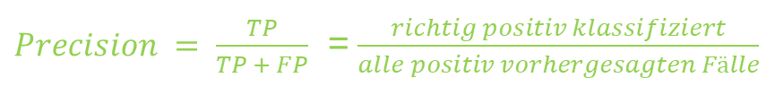

Realität
Pos
Neg
TP | FP
FN | TN
Pos
Vorhersage
Neg
$Recall=\frac{ TP}{TP + FN}$ = $\frac{richtig positiv klassifiziert}{alle realen positive Fälle}$
$Precision = \frac{TP}{TP + FP}$ = $\frac{richtig positiv klassifiziert}{alle positiv vorhergesagten Fälle}$
Interpretation: Wie viel Prozent der realen Überschreitungen wurden richtig erkannt?
Interpretation:
Wie viel Prozent der Überschreitungen waren vom Modell richtig vorhergesagt?

Slide 15

$Accuracy = \frac{TP + TN}{TP+FP+TN+FN}$ = $\frac{richtig klassifiziert}{alle Fälle}$
Interpretation:
oder: Wie viel Prozent der Überschreitungen und Unterschreitungen waren richtig prognostiziert?
Realität
Pos
Neg
TP | FP
FN | TN
Pos
Vorhersage
Neg
$Recall=\frac{ TP}{TP + FN}$ = $\frac{richtig positiv klassifiziert}{alle realen positive Fälle}$
$Precision = \frac{TP}{TP + FP}$ = $\frac{richtig positiv klassifiziert}{alle positiv vorhergesagten Fälle}$
Interpretation: Wie viel Prozent der realen Überschreitungen wurden richtig erkannt?
Interpretation:
Wie viel Prozent der Überschreitungen wurden vom Modell richtig vorhergesagt?

Slide 16

F1 Score = 2 * $\frac{Precision ∗ Recall}{Precision + Recall}$
Interpretation: Ein harmonisches Mittel aus Precision und Recall

Slide 17
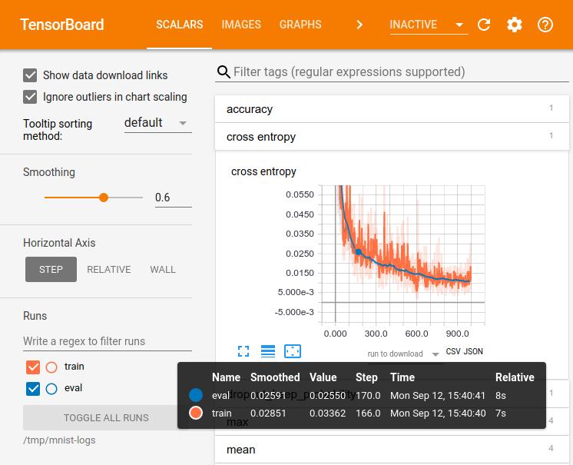
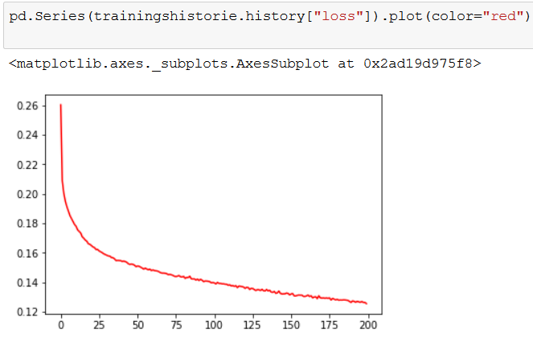

Slide 18
MONAT | WIND STAERKE | NIEDER SCHLAGS MENGE | STANDORT UMGEBUNG | GRENZWERT ÜBERSCHREITUNG
1 | 1 | 15.3 | Verkehr | 1
2 | 0 | 5.6 | Hintergrund | 0
3 | 1 | 3.1 | Verkehr | 0
4 | 3 | 10.8 | Industrie | 1
5 | 0 | 12.5 | Industrie | 1
Nominal/Ordinal | Ordinal | Metrisch | Nominal | Ordinal
Skalenniveaus:

Slide 19
Möglichkeit 1 – Merkmale löschen
Möglichkeit 2 – Datensätze löschen
~47k Datensätze + 13 Merkmale
~5k Datensätze + 19 Merkmale

Slide 20
UP-SAMPLING
DOWN-SAMPLING
DOWN-UP-SAMPLING

Slide 21
Ausblick
Automatisierte Optimierung der Hyperparameter
Feature Extraktion: Principal Component Analysis (PCA)
Visualisierung: Einbindung von weiteren Metriken im Tensorboard
Netzwerkalternative: LSTM zur Berücksichtigung der zeitlichen Dimension

Slide 22
Fazit
Nichts war so einfach wie es schien
Steile Lernkurve
Problemorientiertes Arbeiten
Die Kombination an Stellschrauben macht das Vorgehen sehr komplex

